Slide 1


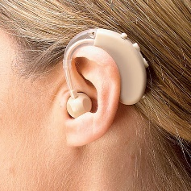
1. Sisteme avansate de amplificare a sunetului
  amplificarea sunetului în sălile de curs și reducerea zgomotului de fond.
Vorbirea este preluată de un microfon directional
Convertit în semnal magnetic și amplificat
Transmis către: Proteza auditivă a utilizatorului

Slide 2
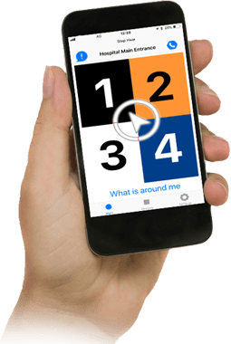
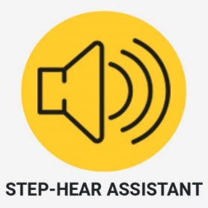
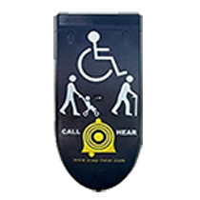

2. Sistem Step Hear
          orientare precisă în interiorul clădirilor universitare, utilizând senzori pentru a ghida studenții către destinațiile dorite. Studentii descarca aplicatia StepHear pe telefonul mobil si primesc toate informatiile de orientare in spatiu
          Solicitare asistenta pentru acces/in caz de urgenta

Slide 3
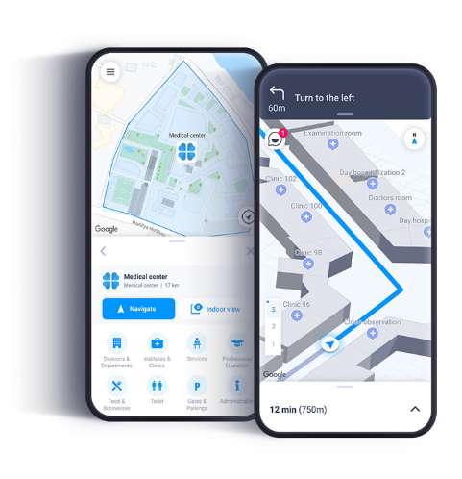
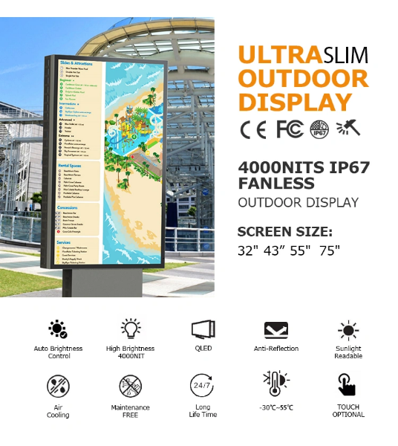
3. Sistem NAVIN
              Aplicatia NAVIN – navigare pe baza de rute personalizate
              Puncte INFO
              harta campusului folosind consola de administrare

Slide 4
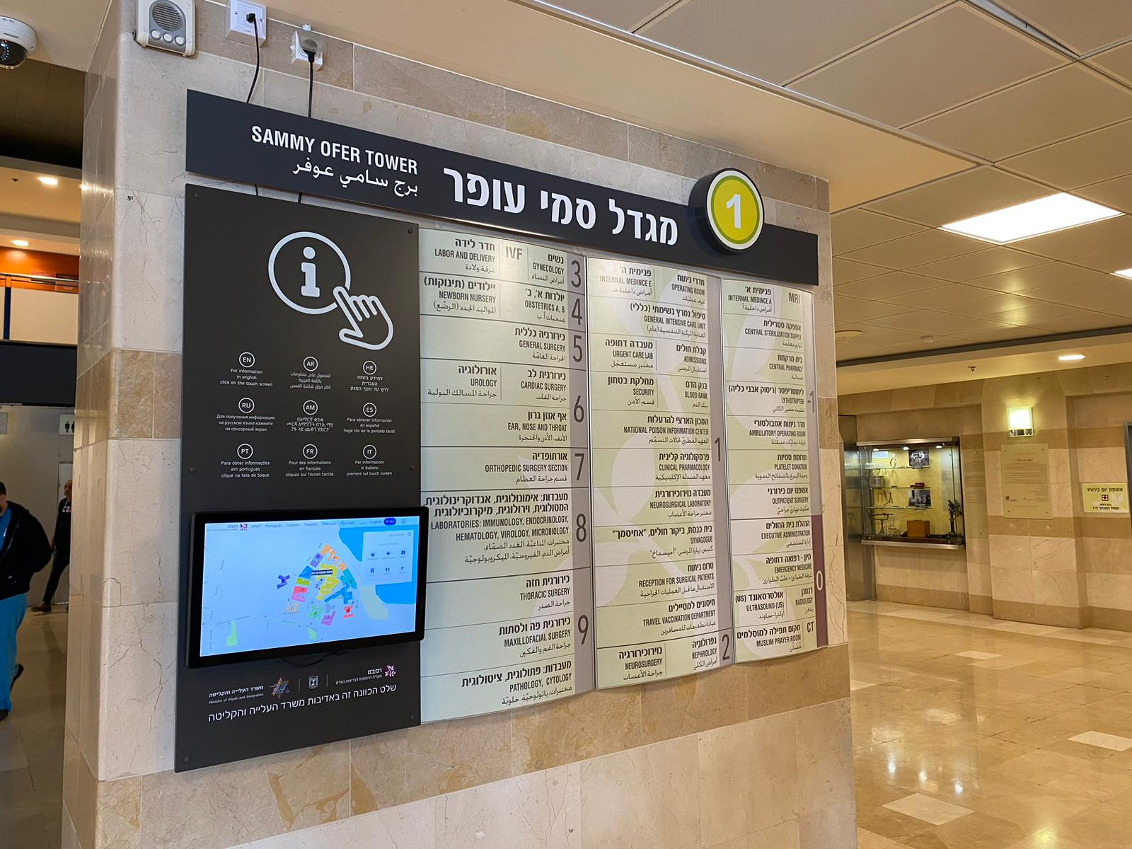
Navin – amplasament afisare la intrare in cladire
Demo

Slide 5
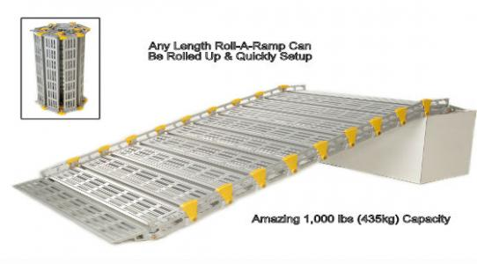
4. Rampa mobile modulara
- O soluție mobilă și modulară pentru accesul facil al studenților cu probleme locomotorii. Aceste rampe mobile pot fi instalate fără a necesita autorizații și pot fi utilizate în diferite spații, în funcție de activitățile planificate de universitate.

Slide 6
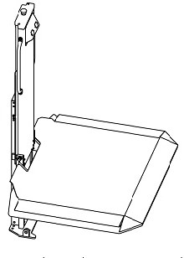

5. Lift mobil
permit accesul studenților cu probleme locomotorii în spații în care rampele mobile nu pot fi amplasate

Slide 7
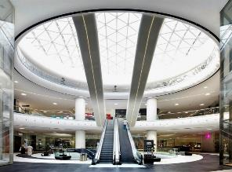
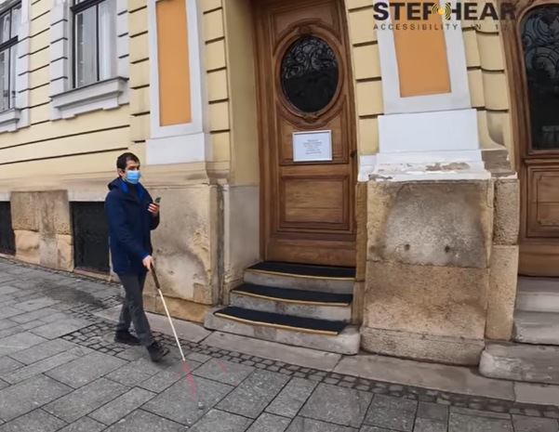
Referinte nationale
Coresi Mall Brasov Asociația Nevăzătorilor – Brașov Spitalul Municipal Fagaras Directia Generala de Asistenta Sociala Fagaras Parcul Central Fagaras Primaria Fagaras Cetatea Făgăraș Scoala pentru copii nevazatori Iris Timisoara Muzeul de Arta si Muzeul de Istorie Targu Jiu Posta Romana - 46 orase Primaria Sectorului 1 Bucuresti Metrorex – 63 statii Spitalul Sf. Pantelimon Bucuresti Primaria Sectorului 4 Bucuresti Universitatea Babes Bolyai 7 camp. | Tribunalul București (6 locatii) DGASPC BUCURESTI (3 locatii) Universitatea din București (9 campusuri). Universitatea Politehnica Bucuresti USAMV -Bucuresti Municipalitatea din Cluj-Napoca MegaMall București Agentia Nationala pentru Persoanele cu Dizabilitati Liceul Special Regina Elisabeta Primaria Iasi Bulevardul Pietonal Stefan cel Mare si Sfant – Iasi Muzeul Judetean Arges Spitalul Municipal Bucuresti DGASPC CLUJ

Slide 8

Referinte internationale

Slide 9
Contact
Framinor Serv SRL
Website: www.step-hear.com.ro
Mail: step-hear@framinor.com
Tel: +40726317089

